Slide 1
106年度走讀嘉鄉教材設計比賽 （國中組） 走訪溪口田野間 探查鄉里遊學趣
嘉義縣大吉國中 陳俞君
嘉義縣溪口國小 張雯雯

Slide 2
全台最大鵪鶉蛋產量出自於嘉義縣溪口鄉， 許多學生觀察住家附近有鵪鶉養殖場， 卻對鵪鶉的認知相當模糊。 本鄉謝先生從事鵪鶉養殖及鵪鶉蛋管理， 經過溝通及了解， 得知鵪鶉生性膽小，不像雞、鴨、鵝的飼養場可開放觀賞， 因此無法對外展示，同時兼顧養殖廠品質管控， 僅同意教師前往工廠拍攝及訪問，再將資料帶回與學生分享。 在社會領域中，其中一個單元為「地方的故事與特色」， 透過在地的鵪鶉蛋產業發展課程 除了貼近學生的平日生活， 也讓學生進而對「愛家愛鄉」引發認同。
設計動機

Slide 3
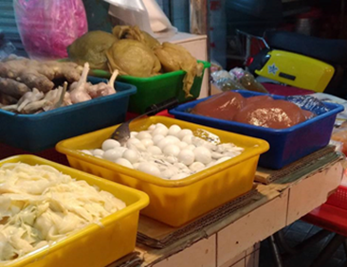
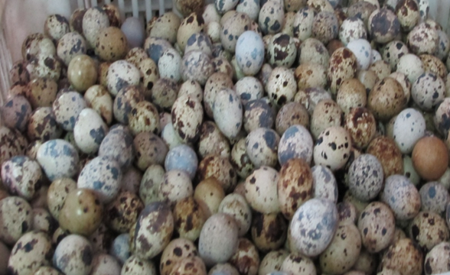
在我們的日常生活中，時常可見到下列的食物，你是否知道這些是來自何種禽鳥嗎？
火鍋裡少不了的白色鳥蛋 觀光區或超商販售的鐵蛋 夜市煎鳥蛋

Slide 4
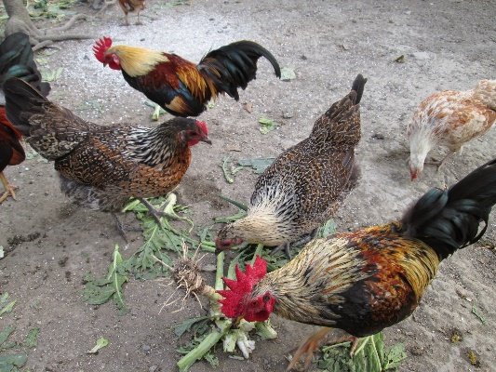
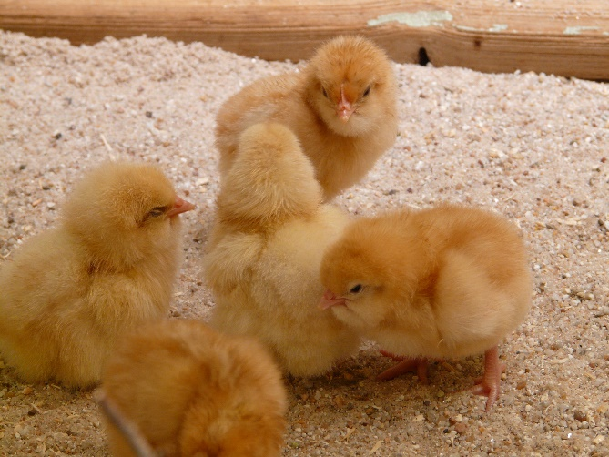
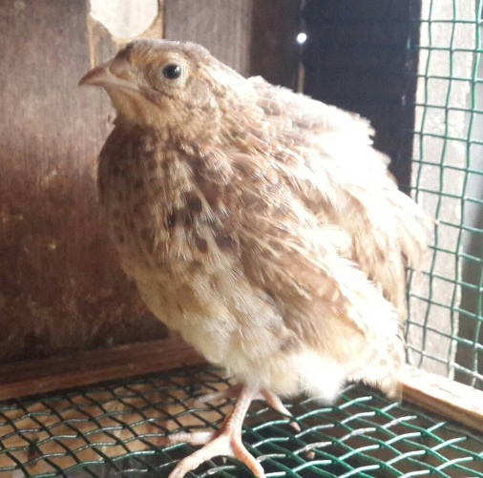
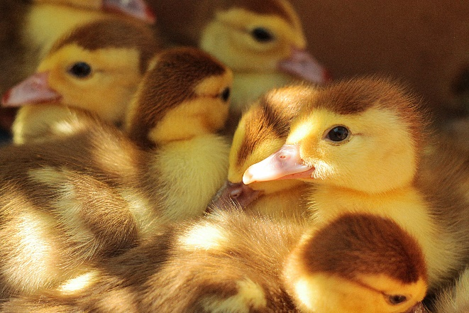
火鍋裡少不了的白色鳥蛋，觀光區販售的鐵蛋、茶葉鳥蛋和夜市煎鳥蛋，你知道它來自何種品種的禽鳥嗎？
我的名字叫鵪鶉

Slide 5
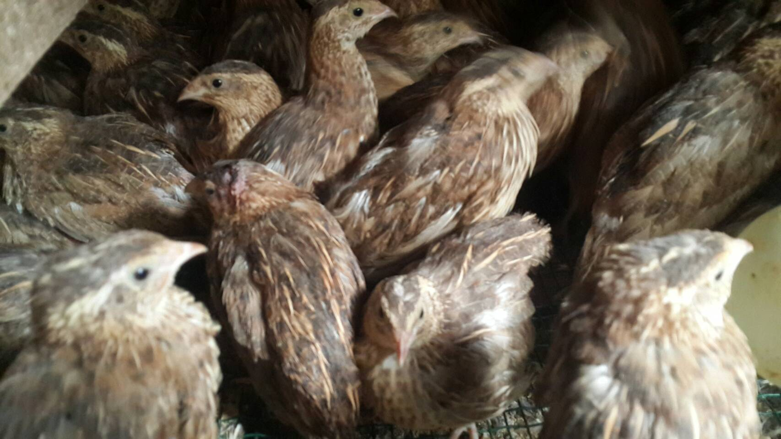
國內鵪鶉（禿尾毛雞）來源
鵪鶉
蛋用
彰化縣
線西鄉、鹿港鎮、
和美鎮
嘉義縣
溪口鄉
肉用
高雄、屏東縣
台南縣
六甲鄉
參考資料：財團法人中央畜產會，http://www.naif.org.tw，下載日期：2017年4月19日

Slide 6
譽為「動物界的人蔘」、「會走的人蔘」
鵪鶉肉及鵪鶉蛋均為高級滋養品。
蛋白質、維生素、鐵和卵磷脂等元素含量均比雞肉高，而脂肪含量低於雞肉。
其膽固醇含量較低，優於雞肉、雞蛋。
李時珍的《本草綱目》記載，它具有「補五臟，益中氣，實筋骨，耐寒暑，清熱法」等功能，提供很好的療效。
資料來源：https://kknews.cc/zh-tw/health/nm5oyv8.html
下載日期：2017年4月15日

Slide 7
圖1：孵化期
圖2：育雛期1
圖3：育雛期2
圖4：繁殖期
鵪鶉成長變化
鵪鶉為茶褐色，是一種小型野生候鳥。
圖1：鵪鶉孵化期為16-17天。
圖2：40日齡前為幼鶉。小鵪鶉出殼雛毛干后，就可放入小型木製育雛箱內飼養。
圖3：換羽期，就像是轉大人的階段。
圖4：40日齡後母鵪鶉即轉為產蛋期。母鵪鶉從喉至胸有斑點，公鵪鶉胸部毛色深無斑點。
此圖為母鵪鶉。
參考來源：http://big5.58cyjm.com/nongye/teyang/anchun/8587.shtml，下載日期：2017年4月25日

Slide 8
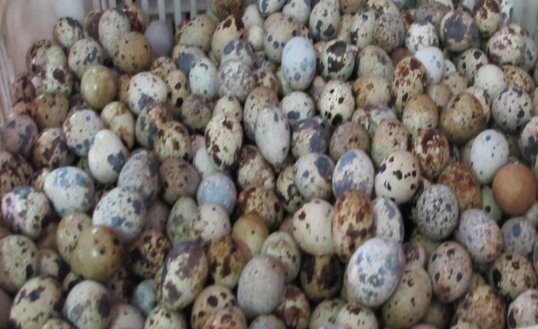
溪口是鵪鶉蛋的故鄉
溪口鄉養殖鵪鶉鳥已經有40年以上歷史。
嘉義縣溪口鄉是全國鵪鶉蛋的大本營，每天可以生產大約60萬顆，1年就有2億1千9百萬顆，以每顆0.9元到1元計算，等於就是2億元的年產值。
知名的淡水鐵蛋有1/3都來自於嘉義縣溪口鄉。
資料來源：http://m.news.sina.com.tw/article/20130217/8980992.html
下載日期：2017年4月15日

Slide 9
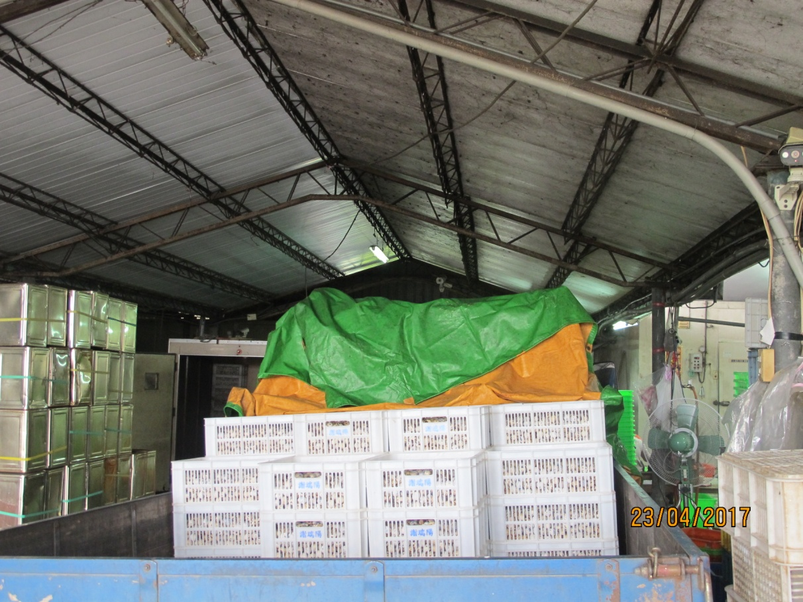
每隻鵪鶉鳥1天只會產1顆蛋， 終其一生產下約365顆蛋。
現場報導：
這是溪口鄉謝大哥的鵪鶉蛋工廠，
謝大哥每日清晨4時10分準時到工廠，
每天出貨的鵪鶉蛋量將近幾十萬斤，
因此必須早起才得以交付蛋品給廠商。

Slide 10
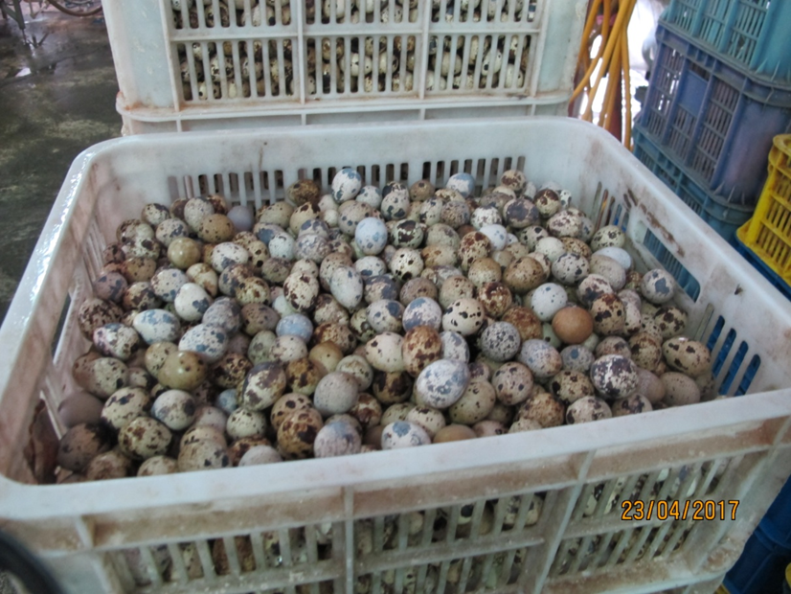
工廠到各家養殖場收集鵪鶉蛋後， 先靜置2-3天。

Slide 11
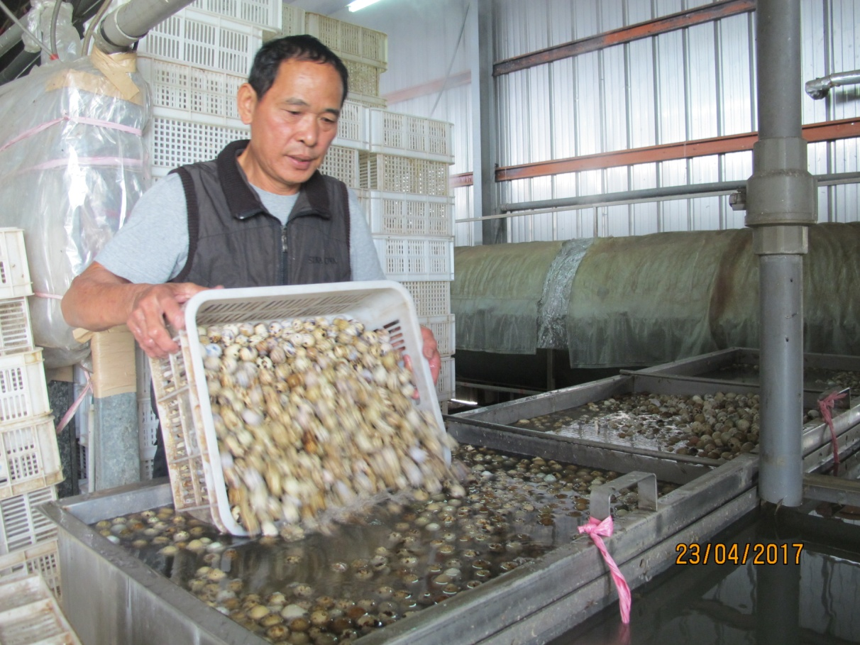
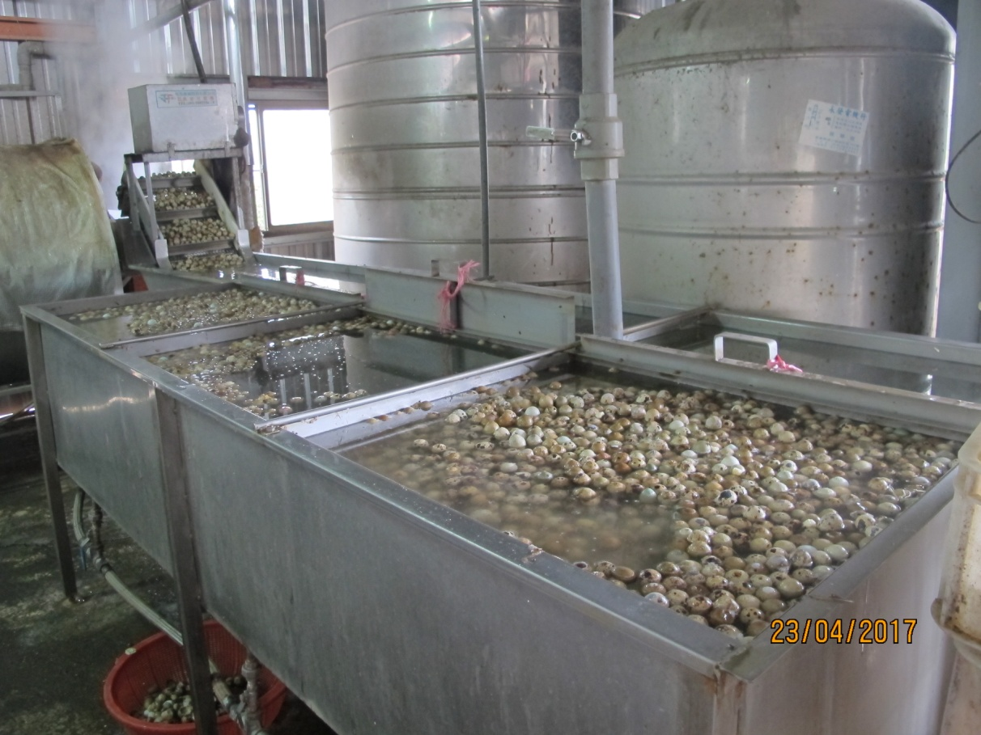
沖水去除灰塵及羽毛，再浸泡冷水， 進行第一階段淘選
上圖人物為採訪主角家長謝先生

Slide 12
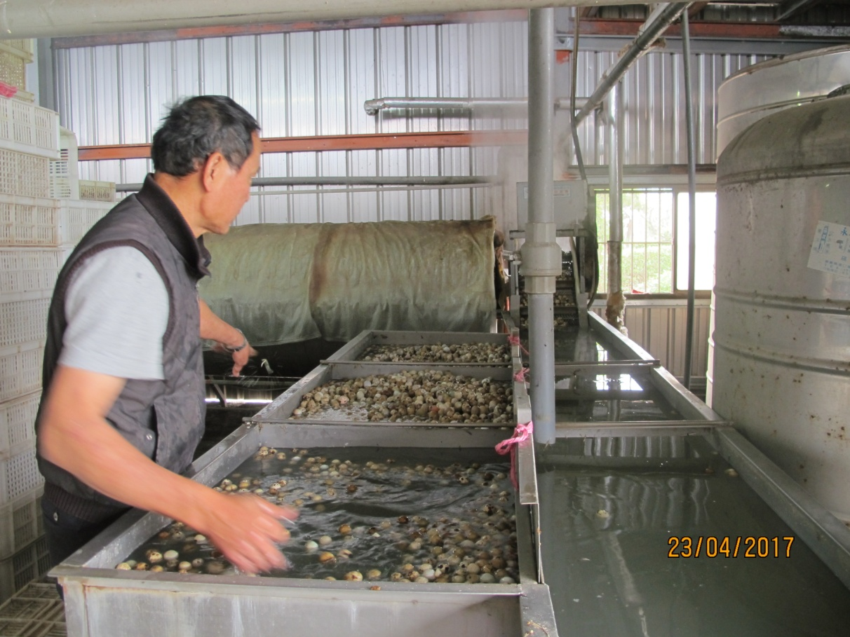
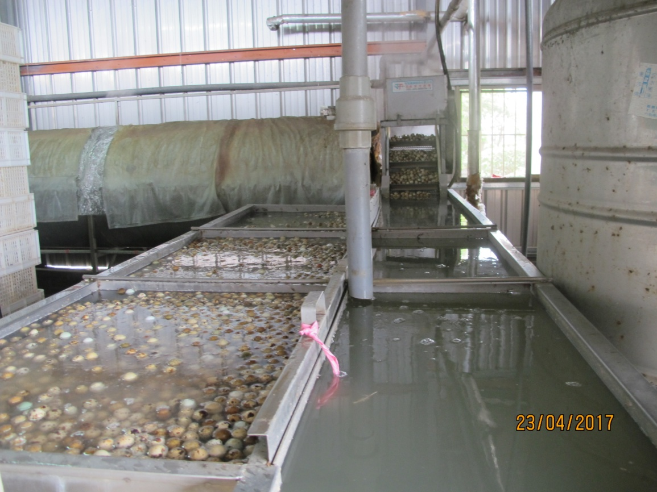
淘汰漂浮在水面上的劣質蛋， 開啟儲槽門， 健康的鵪鶉蛋進入輸送帶。

Slide 13
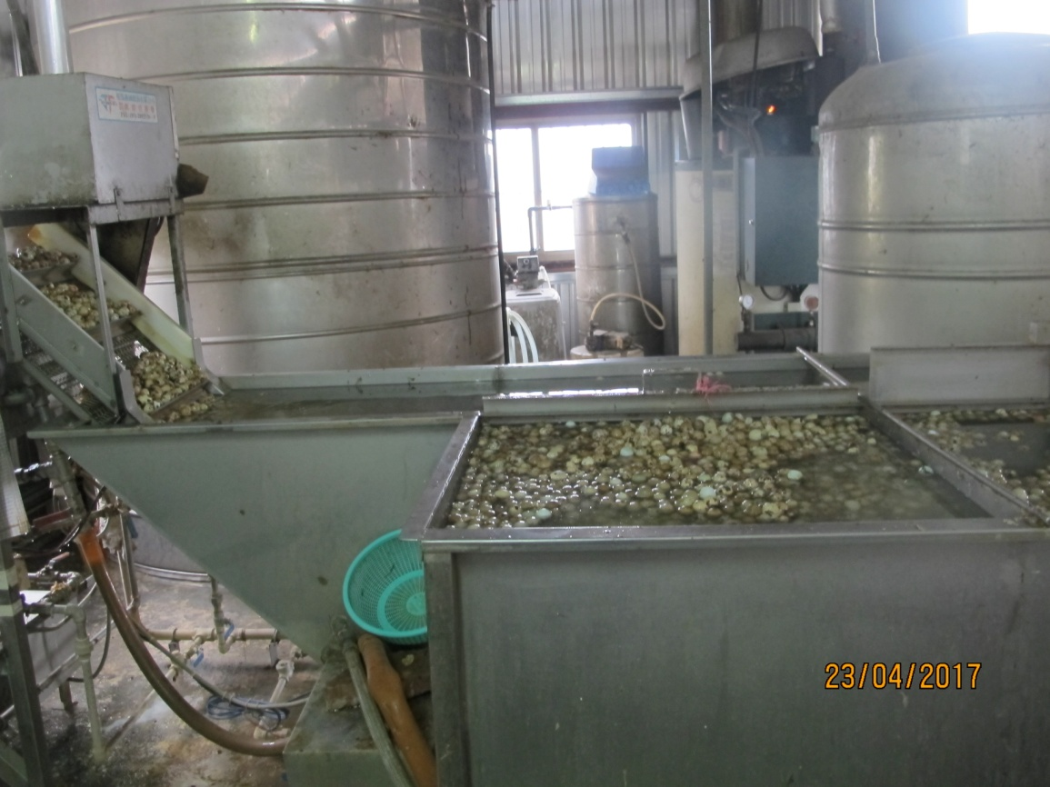
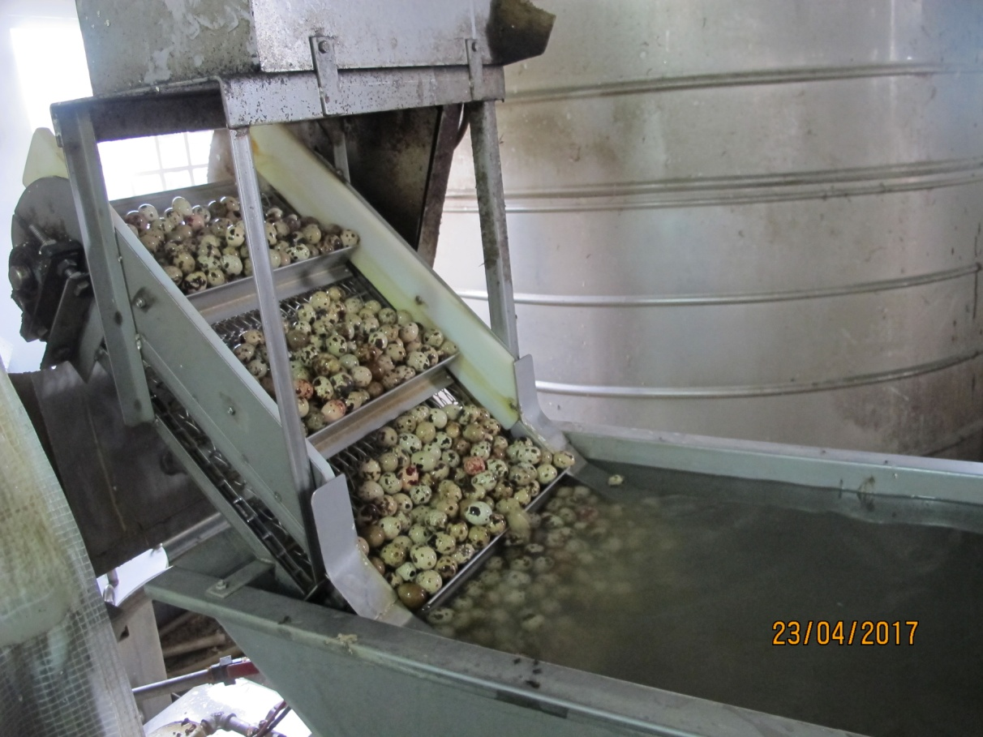
鵪鶉蛋即將緩緩進入高溫蒸氣槽

Slide 14
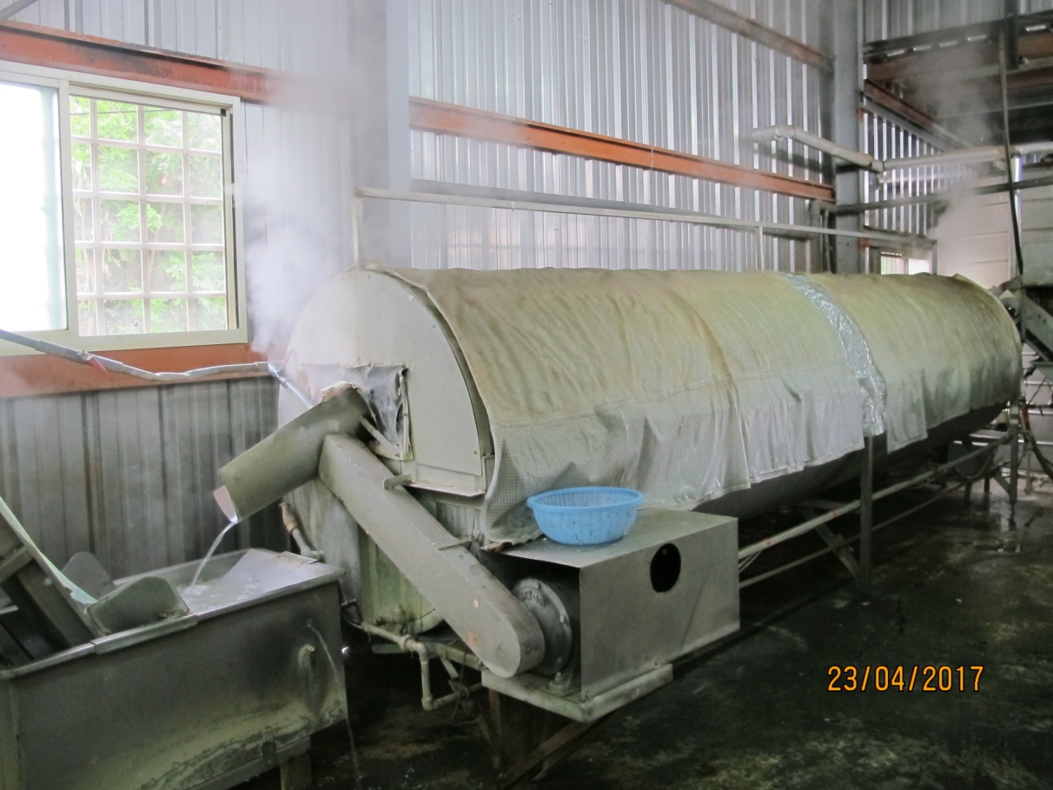
這是100℃高溫蒸氣槽， 是鵪鶉蛋完全熟成的重要關鍵

Slide 15
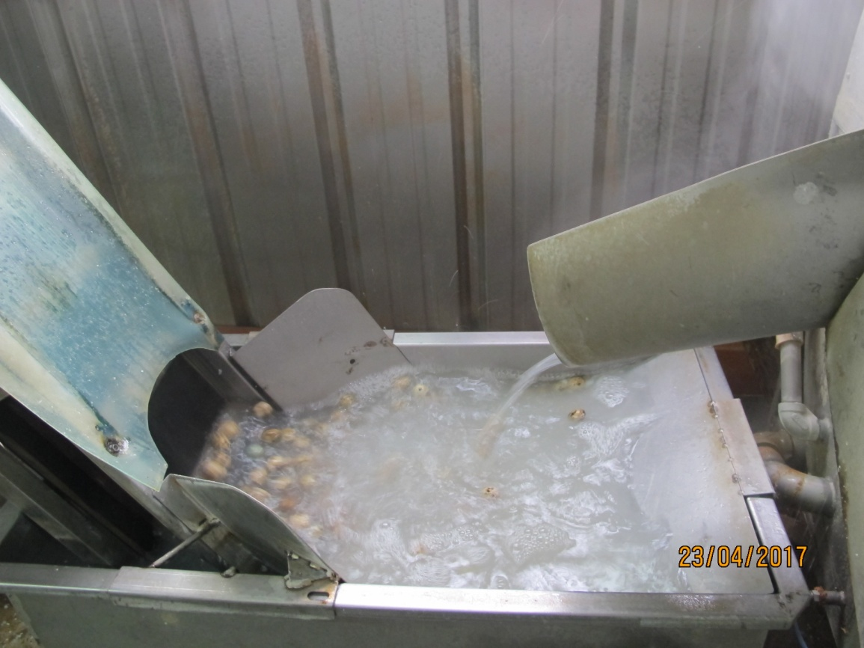
煮熟的鵪鶉蛋滾出水槽後， 再度推上輸送帶

Slide 16
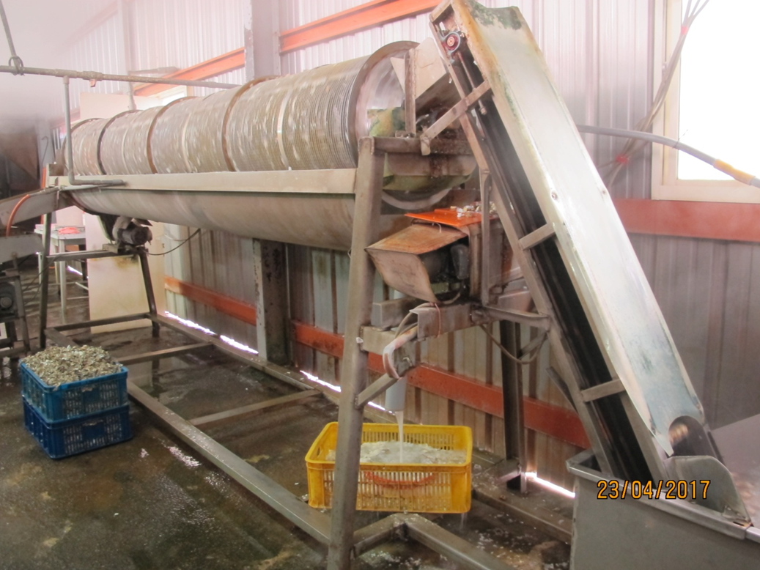
翻滾吧！鳥蛋！
煮熟的鵪鶉蛋殼內膜較雞蛋緊密，進入圓筒型機器滾動，不僅讓蛋殼產生裂縫，也同時進行脫水。

Slide 17
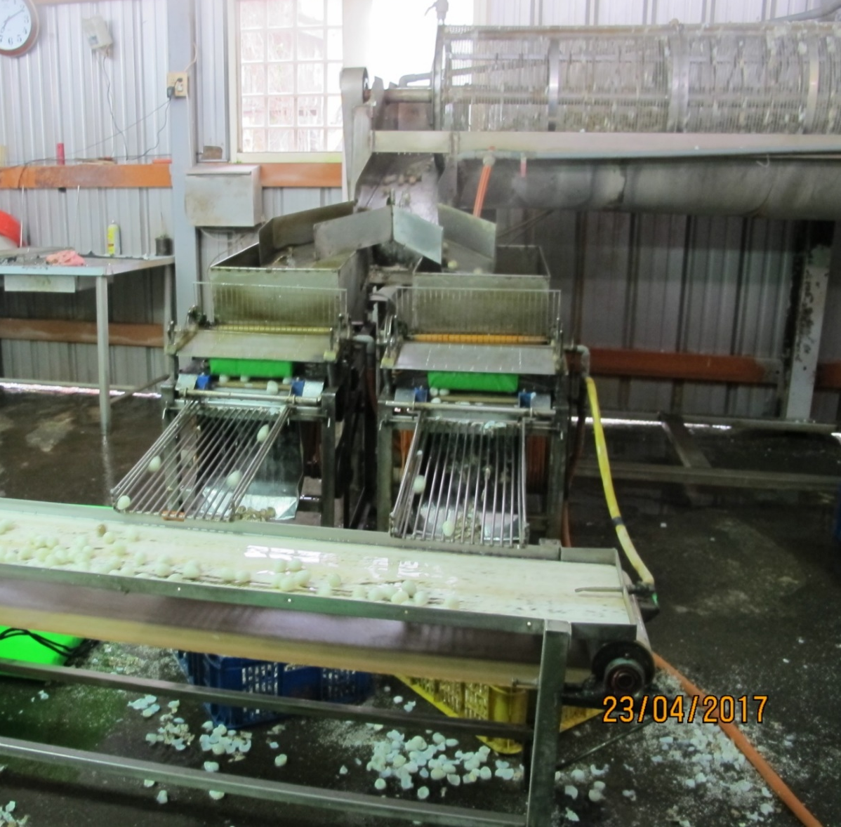
鵪鶉蛋進入分流機器後，經過橡皮條上下震盪，讓鵪鶉蛋完全去殼，呈現潔白無瑕的最佳裝扮。

Slide 18
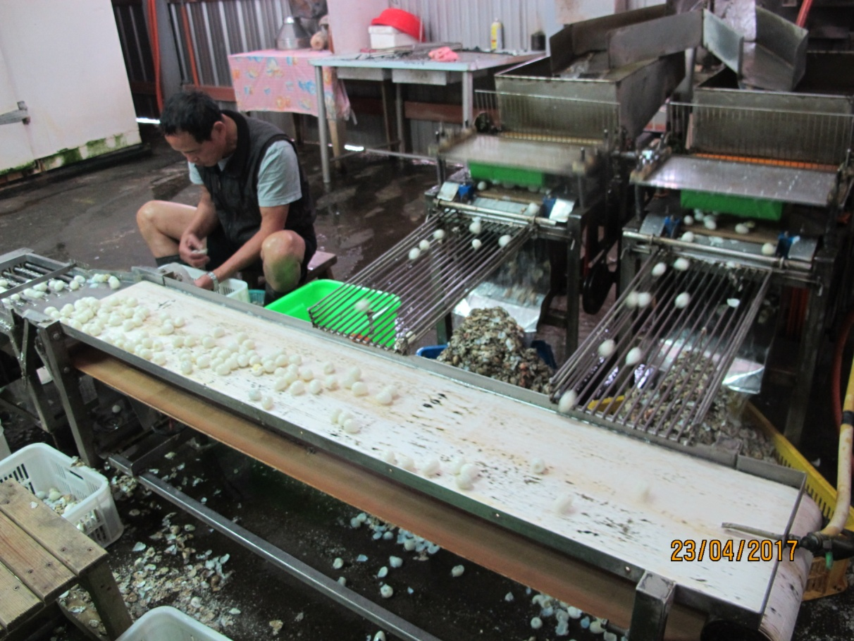
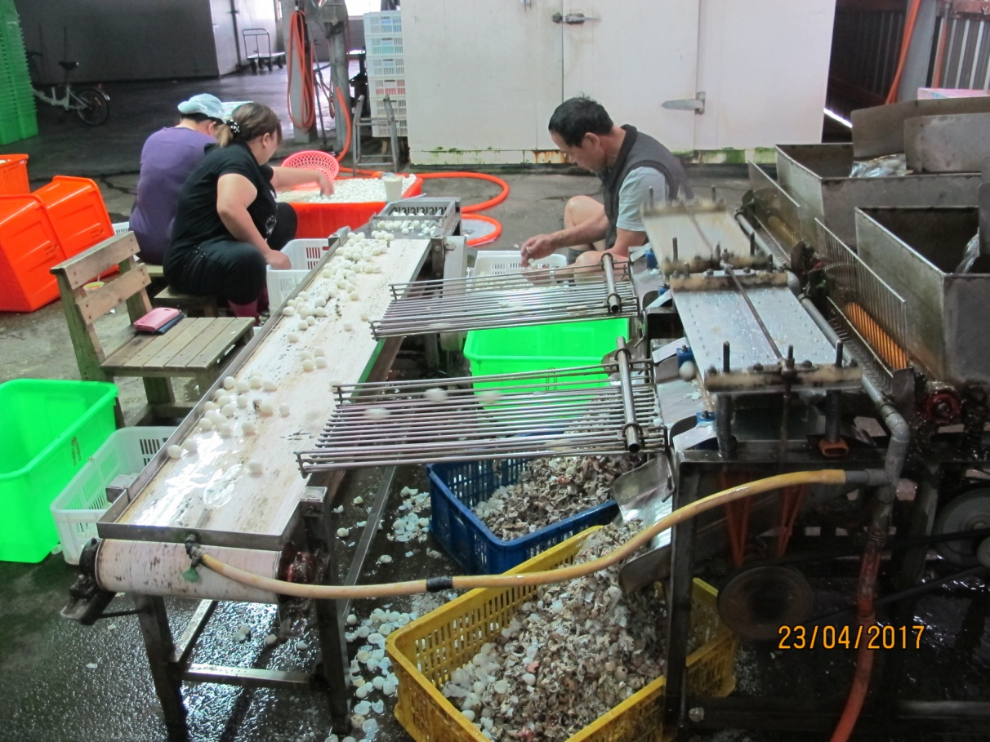
白皙的鵪鶉蛋， 須以人工方式確認蛋殼已經完全去除， 並著手分類蛋品大小。

Slide 19
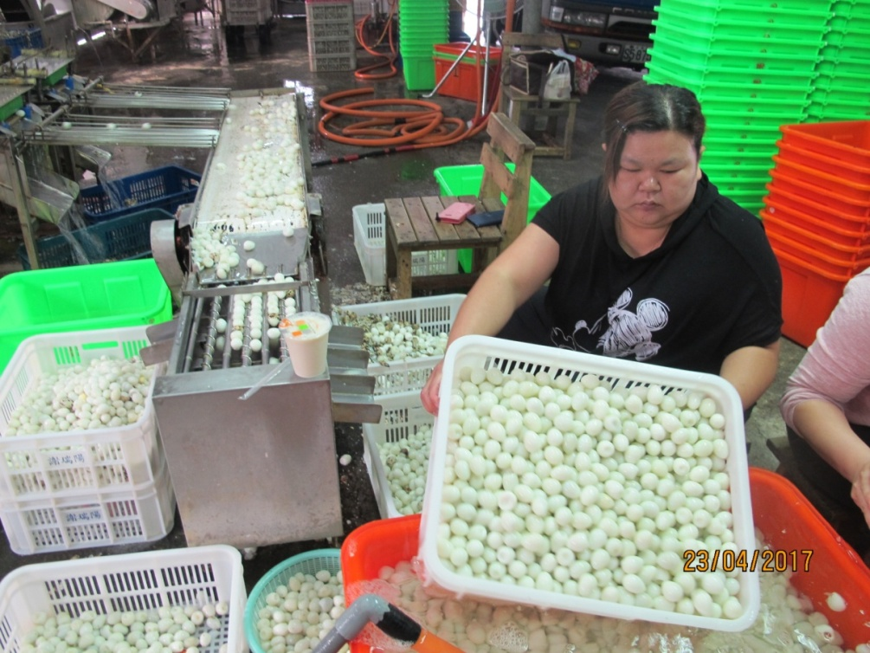
螺旋桿子機台可篩選鵪鶉蛋，依照大小分類，小顆將運送到傳統市集，大顆送醬油加工廠製造成鐵蛋，外銷日本的鵪鶉蛋罐頭。
這是學生家長--謝媽媽

Slide 20
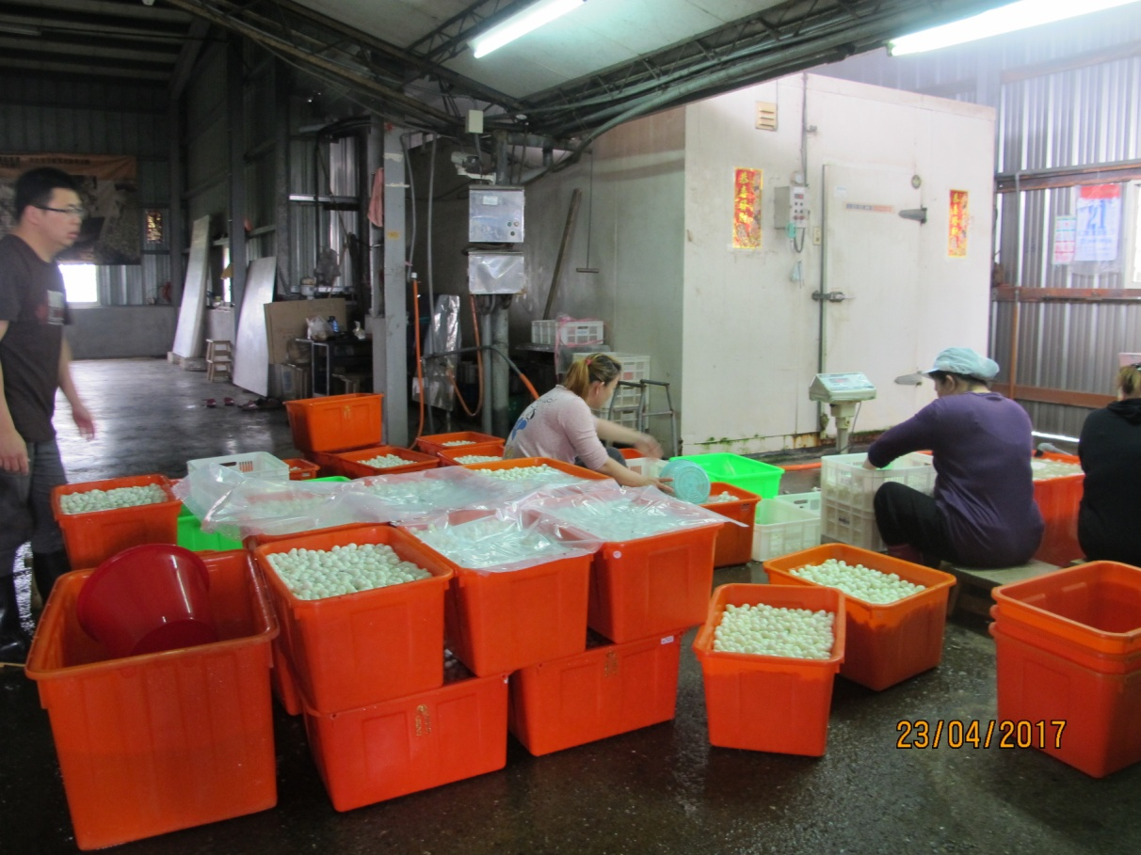
一顆顆白胖胖的鵪鶉蛋，看似不起眼的小螺絲釘，卻為溪口鄉帶來極具重要的經濟產值，可謂「小兵立大功」。

Slide 21
課堂上口頭講述， 雖然讓學生有粗略的印象， 經過教師與謝媽媽討論後， 決定從工廠帶鵪鶉蛋進到班級， 讓學生有更深刻的認識 於是……

Slide 22
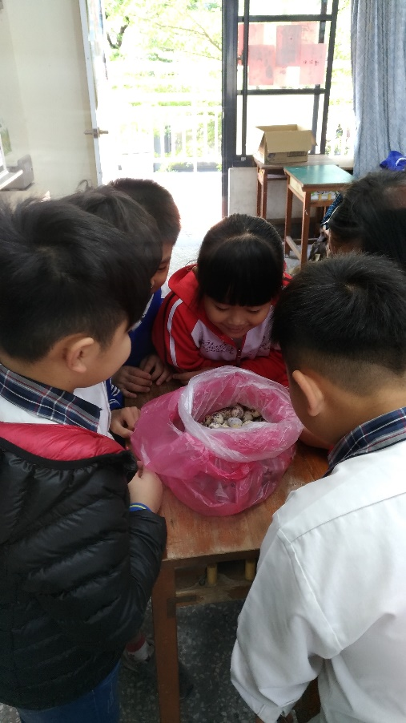
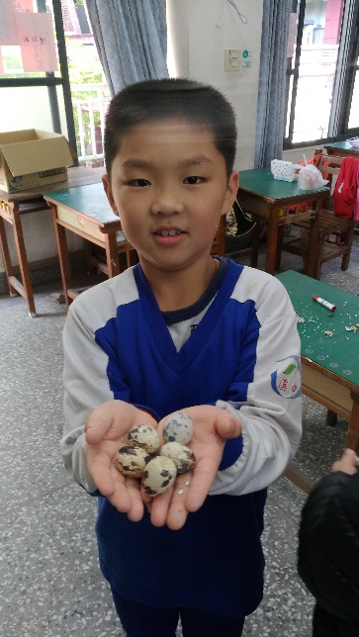
謝媽媽提供一大袋鵪鶉讓學生近距離認識鵪鶉蛋， 大家一看到鳥蛋出現在教室，紛紛好奇的詢問。
岳廷：哇..這不是我們在夜市吃的鳥蛋嗎？居然出現在這裡，
好特別喔！ 冠勳：原來我們吃的鳥蛋沒有脫殼之前長這樣，
每顆蛋殼顏色都長得好不一樣，
有深有白，不像雞蛋都是全白的。
乘佑：把鳥蛋放在手上，要小心。
奕軒：下次去夜市，我會告訴妹妹，
這個鳥蛋的全名是「鵪鶉蛋」。

Slide 23
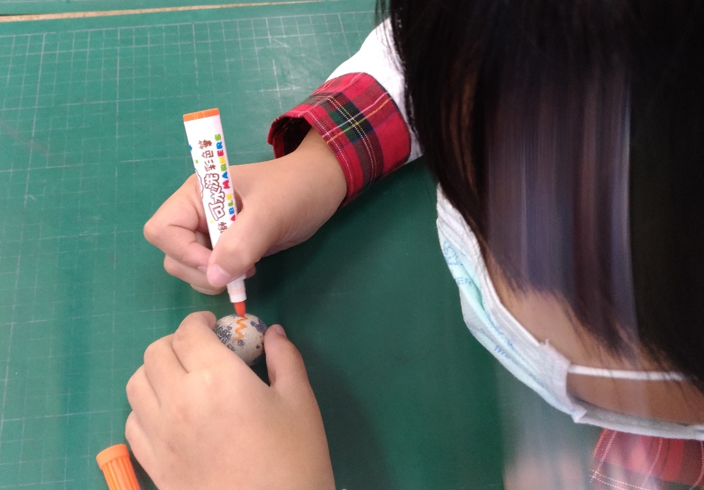
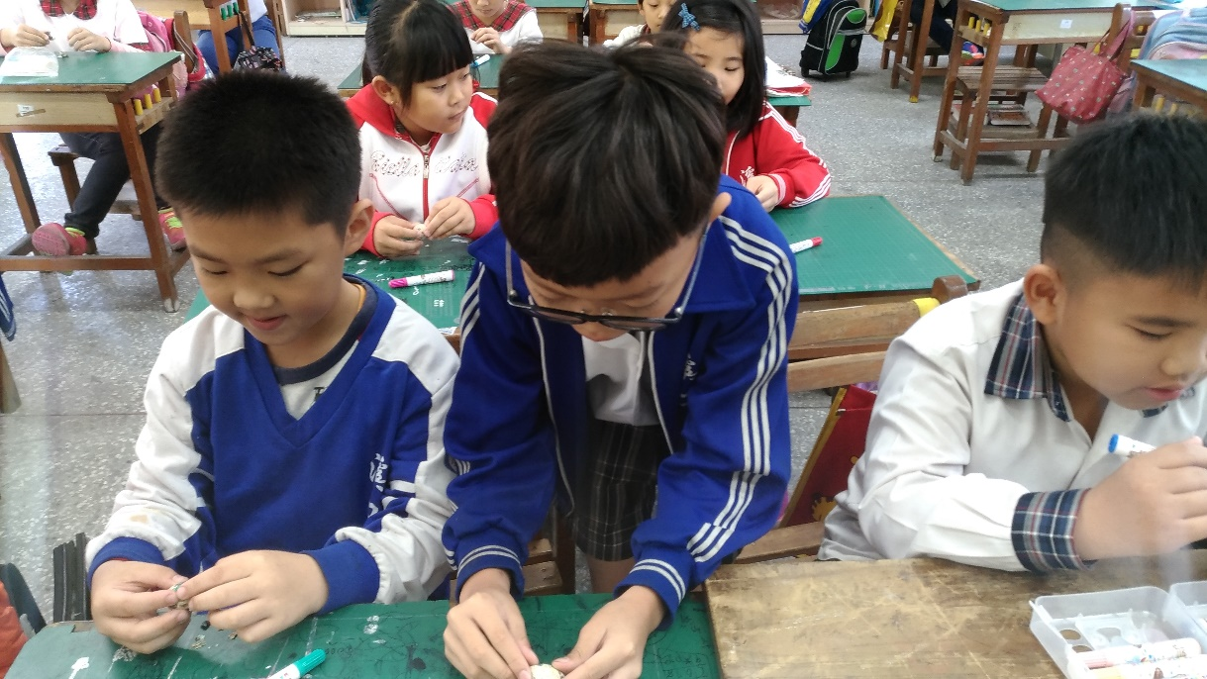
我們利用綜合課時間進行鵪鶉蛋彩繪， 所有的小朋友都是第一次進行在這麼小顆的 鵪鶉蛋圖上色彩，人人皆相當興奮。

Slide 24
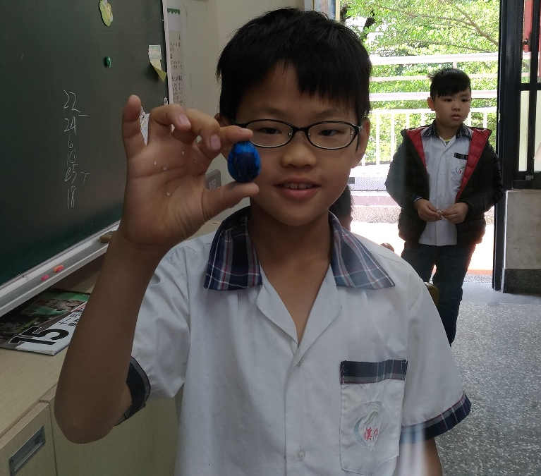
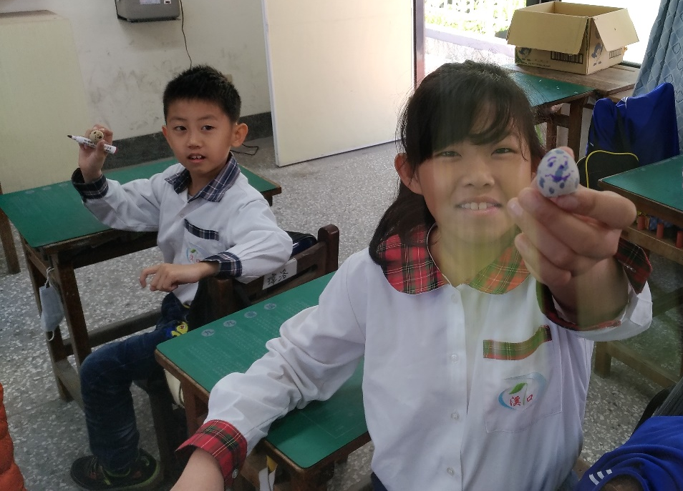
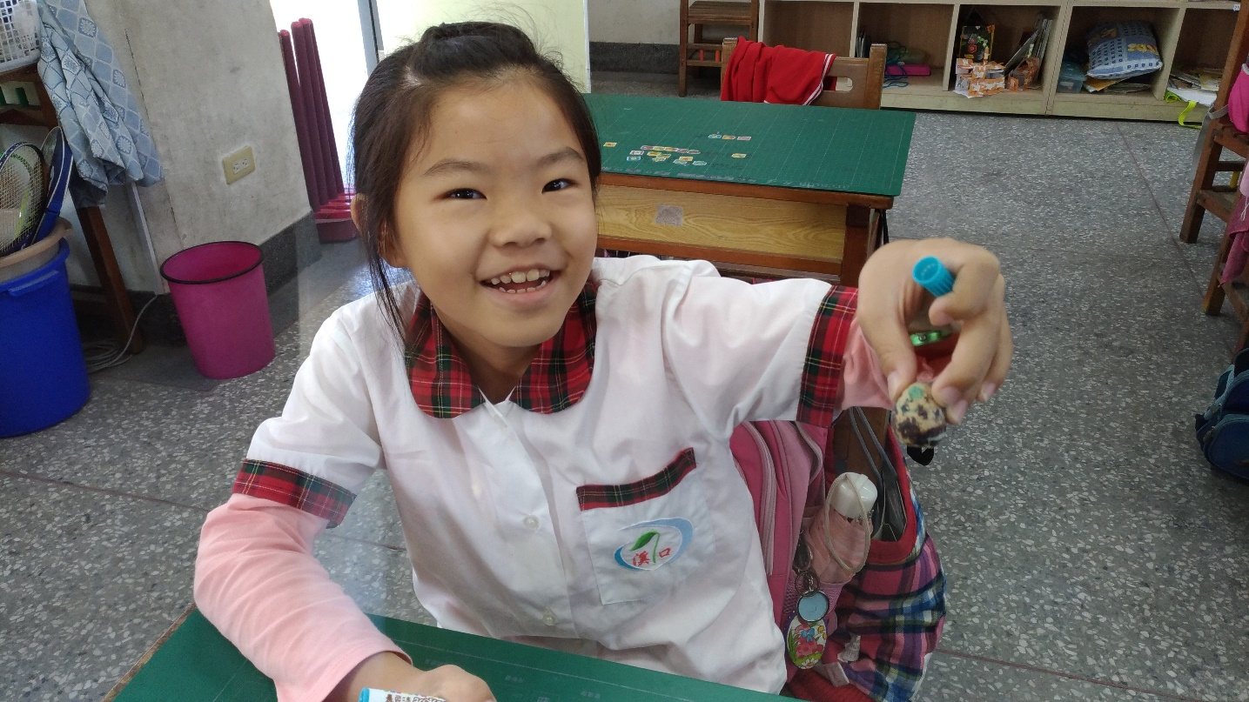
展示我們的彩蛋

Slide 25
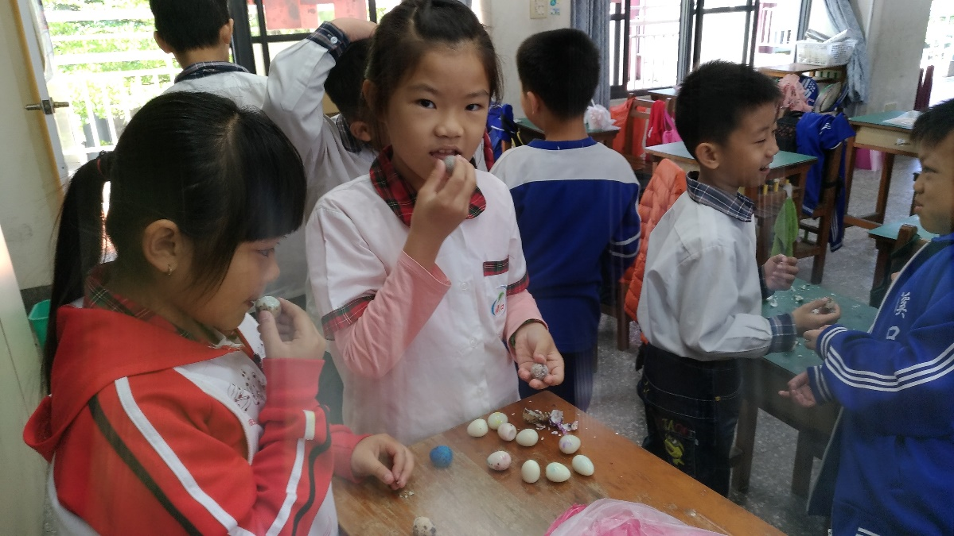
我們將一部分的鵪鶉蛋進行彩繪，剩下的蛋用水煮熟，現場飄出陣陣鳥蛋香，吃下熱騰騰的「精神百倍蛋」，大家立刻充滿活力、蹦蹦跳跳。

Slide 26
有些同學利用煮熟的蛋進行彩繪， 脫下外殼的彩蛋，鵪鶉蛋被染色了！

Slide 27
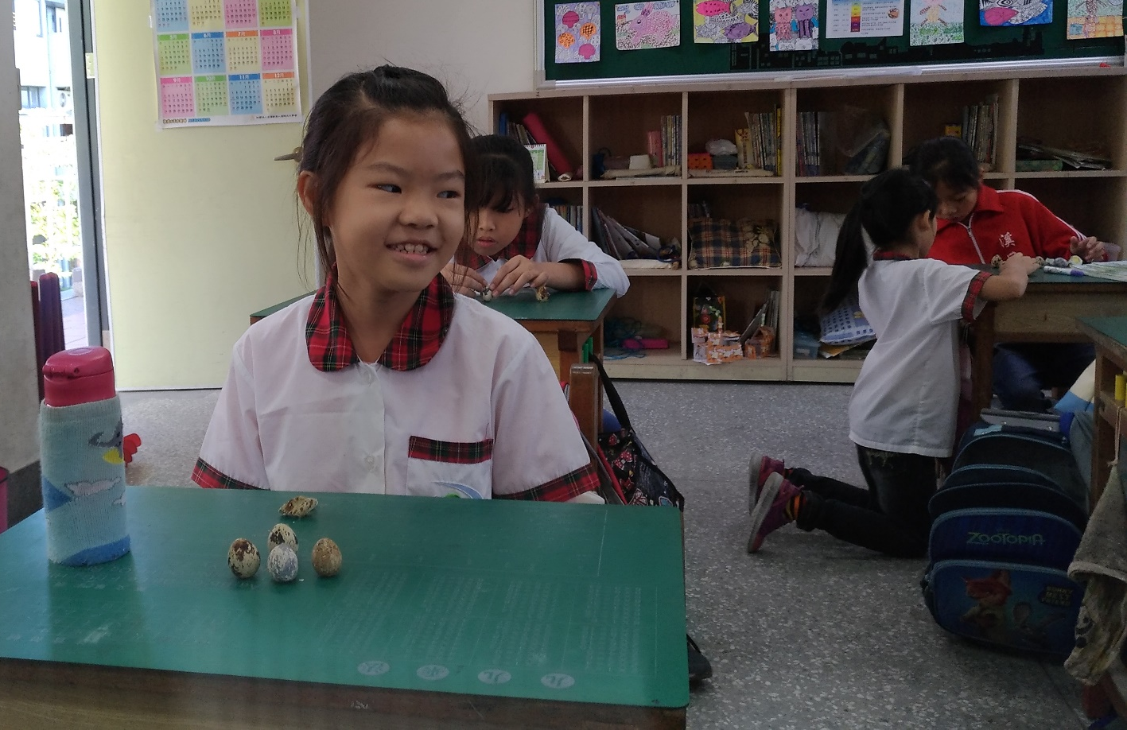
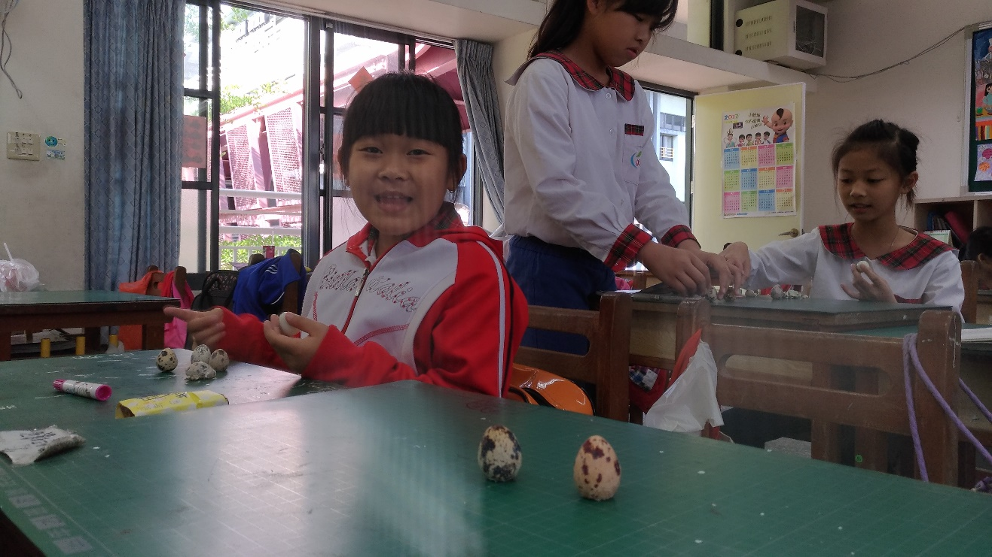
孩子們還玩起「立蛋」，你們太有創意了！

Slide 28
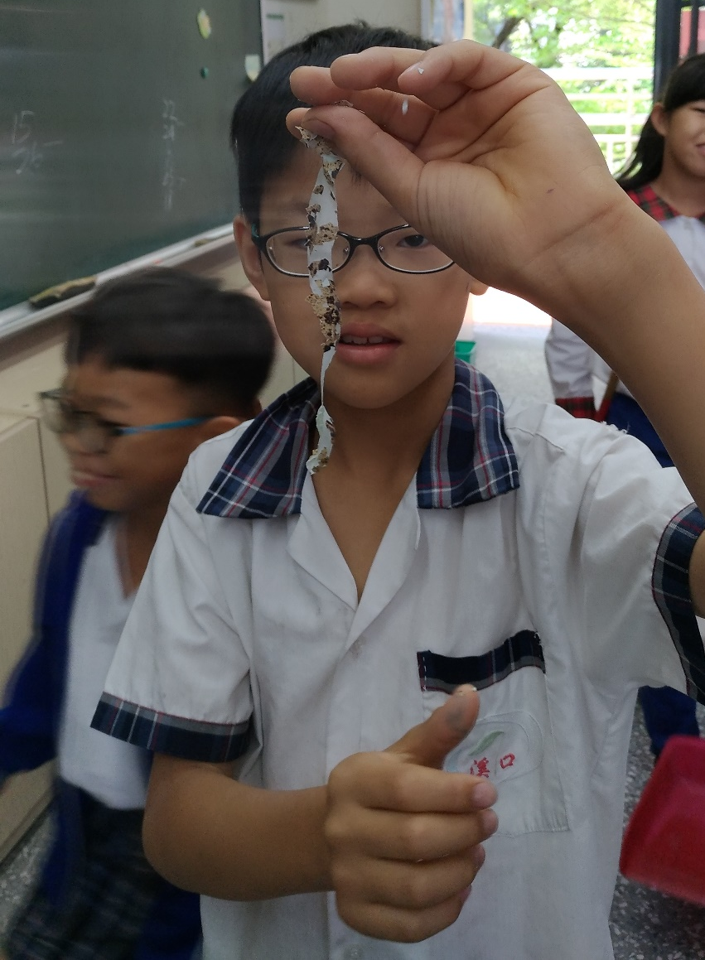
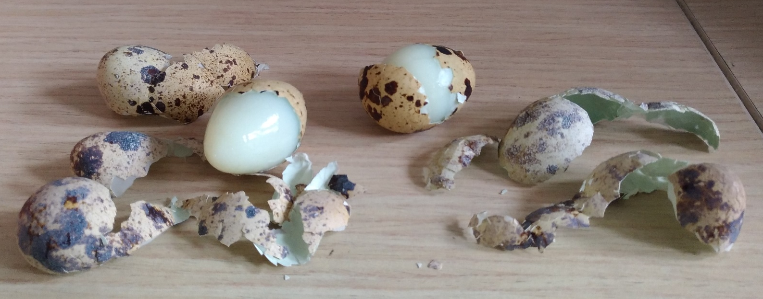
鵪鶉蛋殼非常緊密，在煮熟之後剝殼非常容易。泳紳：鵪鶉蛋殼可以剝成一條，不會斷喔！ 妍蓁：鵪鶉蛋比雞蛋好剝。

Slide 29
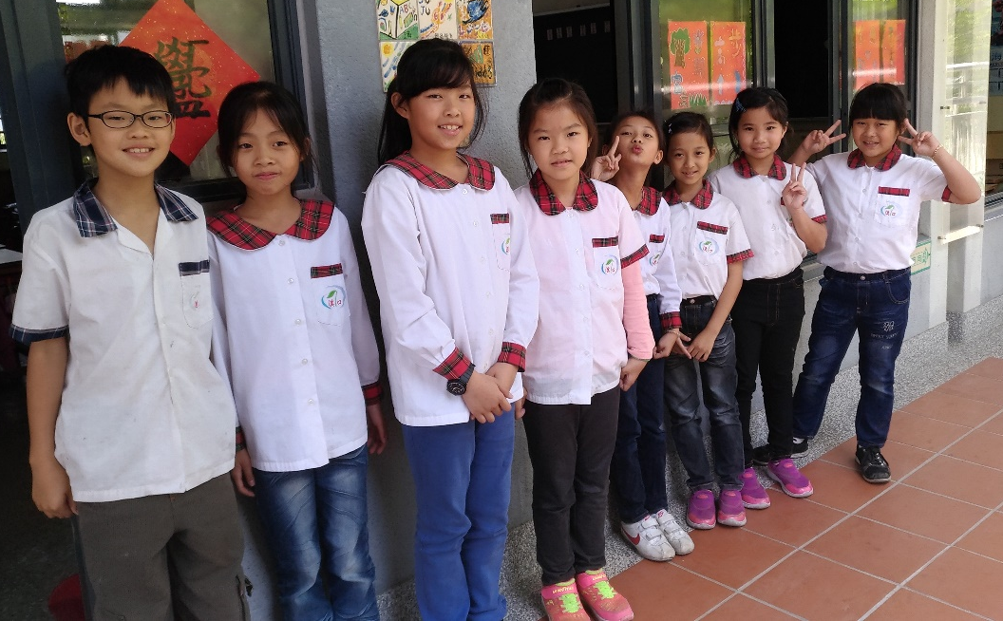
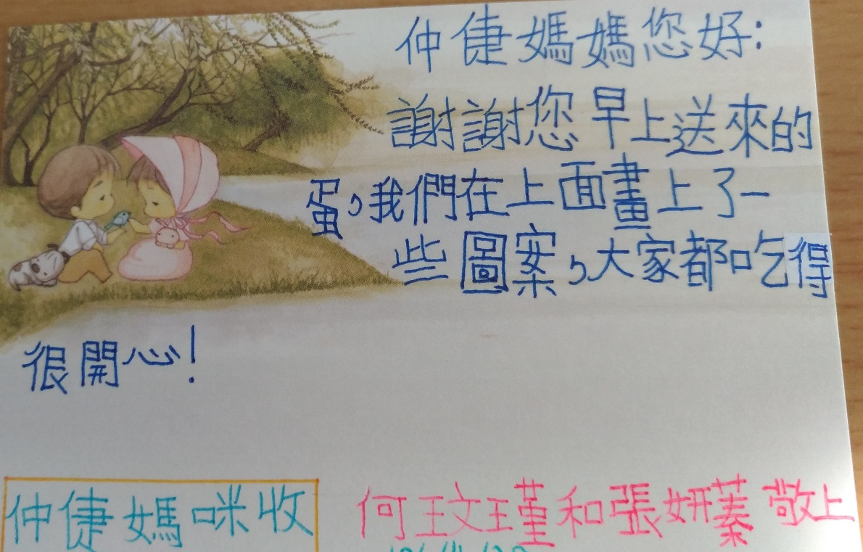
銘謝： 謝大哥及謝媽媽接受我們的訪問， 更以實際行動讓孩子體驗， 感謝有您讓我們學習一堂難忘的課程。

Slide 30
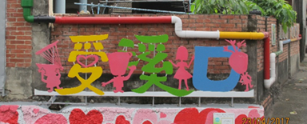
報告完畢 感謝大家

